Slide 1




ESTRATEGIA DE SOSTENIBILIDAD
OCTUBRE 2006

Slide 2
Nuestra Solución…
Servicios de Valor Agregado Para las Farmacias:
Prácticas Empresariales
Formación Continua
Plataforma web
Actualización Tecnológica

Slide 3
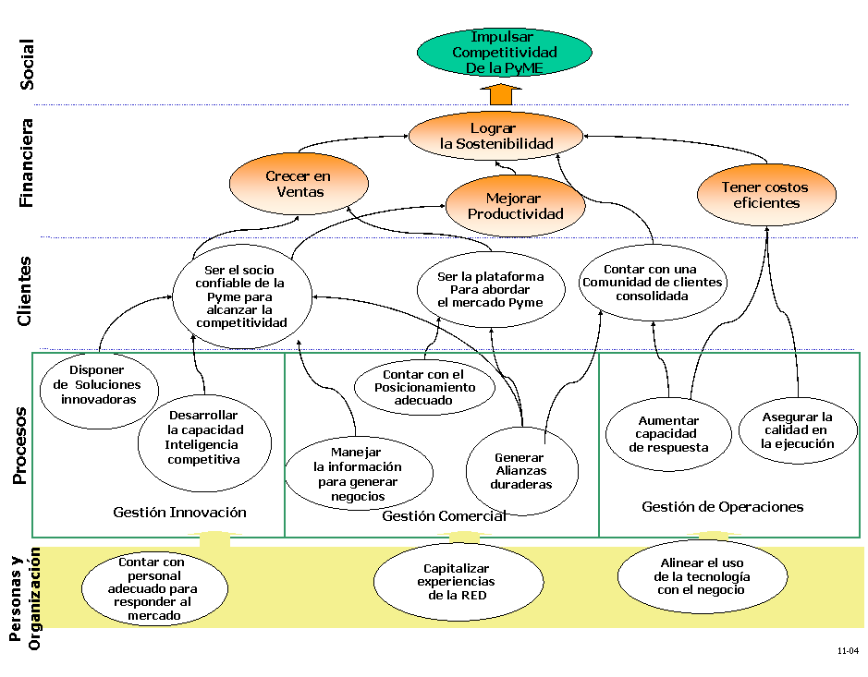
Objetivos Estratégicos hasta 2006

Slide 4
Orientación de la estrategia comercial 2005-2007
Ganancia (pérdida en operaciones)
Sostenibilidad
Creación del mercado de Servicios Desarrollo Empresarial para la PyME:
  Caracterización de la PyME
    Enfoque Sectorial
    Inversión apalancado en aliados interesados en invertir en la Pyme
Desarrollo de Clientes PyME:
  Programas de Fortalecimiento Empresarial
    PyME vinculadas a cadenas de suministros
    Inversión apalancada en Empresas Grandes que quieren desarrollar sus clientes
Incubación de Plataforma de servicios para PyME:
  Soluciones Sectoriales
    Comunidades de Negocios
    Basada en Tecnologías de Información
    Apalancada en Organismos Multilaterales y Líderes de Cadenas de Suministros
Crecer en
Ventas
Ventas Reales vs. Presupuesto
Ser el socio
confiable para
alcanzar la
competitividad
Ser la plataforma
Para abordar
mercado Pyme
Manejar
la información
para generar
negocios
Generar
Alianzas
Duraderas
Disponer de
Soluciones
innovadoras
Contar con
Posicionamiento
Adecuado
Desarrollar la
Capacidad de
Inteligencia
competitiva

Slide 5
Ciclo del Emprendimiento…
¿Acaso no se generan desafios a diario para la sostenibilidad en estas fases?
¿Cuales Capacidades Organizacionales se generan de esa recurrencia?

Slide 6
Estrategia de Sostenibilidad…
Desafios Estratégicos PROFORTE
Esencia de la Estrategia 2007 - 2009
Focalización de la Estrategia
Despliegue de la Estrategia 2007

Slide 7
Desafios Estratégicos…
Escalabilidad
Eficiencia
Contribuir en la modernización del modelo de negocios en un número significativo de farmacias independientes.
Entregar de forma oportuna propuestas de valor para las farmacias independientes que permitan su desarrollo de negocios.
Negocios
Desarrollo
Continuidad
Efectividad
Garantizar la innovación permanente de productos y servicios para las farmacias independientes, en forma eficiente y rentable, con impacto en sus negocios.
Contribuir en la adopción de TIC e integración de la cadena de suministro, en las farmacias independientes, basada en Internet.

Slide 8
Estrategia de Sostenibilidad…
Desafios Estratégicos PROFORTE
Esencia de la Estrategia 2007 - 2009
Focalización de la Estrategia
Despliegue de la Estrategia 2007

Slide 9
Esencia de la Estrategia…
Conexión Permanente
Alianzas
Productos y Servicios relevantes para lograr modernización del modelo de negocios en las farmacias independientes.
Incorporación de aliados sectoriales y comerciales para entregar propuestas de valor para las farmacias independientes.
Comunidad de Personas y Empresas, vinculadas a la cadena de suministro farmacéutica invirtiendo en la modernización de las farmacias independientes.
Plataforma de Negocios y Desarrollo
Lugar de encuentro, entre los principales actores de la cadena de suministro farmacéutica para que se generen iniciativas de negocios y desarrollo en pro de las farmacias independientes.

Slide 10
Aumentar significativamente el número de FARMACIAS con nuevos modelos de negocios
Alcanzar 1.500 en el año 2009
Excelencia Operacional
Generación de conocimiento Especializado
Servicios para la Integración de la
Cadena de Suministro
Gestión de la Comunidad
Generar excedentes para invertir en la innovación y el desarrollo de nuevas soluciones
Financiera
Controlar los costos
Optimizar la mezcla de ingresos
PROFORTE: Plataforma de Negocios y Desarrollo de las Pymes Farmacias
Maximizar la relación precio-valor x Servicios
Ser el referente en conocimiento especializado en farmacias
Proveer Servicios de Información y Conocimiento para impulsar negocios entre los distintos actores de la cadena de suministro farmacéutica
Garantizar una masa criticas de personas y empresas aportando valor a la comunidad PROFORTE
Clientes
Certficar la calidad y efectividad de los servicios
Gestionar eficientemente la cartera de actividades de vinculación sectorial
Captar afiliados a la comunidad
Mantener un portafolio de soluciones actualizadas
Mejorar los canales de servicios a los afiliados a la comunidad PROFORTE
Procesos
Generar conocimiento a partir de la información que producen los servicios entregados
Aumentar la eficiencia en la ejecución de las operaciones
Mantener estándares de calidad PROFORTE
Generar una relación ganar-ganar con los consultores certificados
Aprendizaje crecimiento
Innovar permanentemente en la plataforma WEB
Desarrollar habilidades del personal y aliados para gestionar la comunidad PROFORTE
Captar, desarrollar y retener al talento adecuado a las necesidades de impular el PROFORTE

Slide 11
Estrategia de Sostenibilidad…
Desafios Estratégicos PROFORTE
Esencia de la Estrategia 2007 - 2009
Focalización de la Estrategia
Despliegue de la Estrategia 2007

Slide 12
Foco de la Estrategia…

Slide 13
Estrategia de Sostenibilidad…
Desafios Estratégicos PROFORTE
Esencia de la Estrategia 2007 - 2009
Focalización de la Estrategia
Despliegue de la Estrategia 2007

Slide 14
Nuestra Solución…
Servicio de Valor Agregado Para las Farmacias:
Prácticas Empresariales
Capacitación Continua
Plataforma web
Actualización Tecnológica

Slide 15
Despliegue de la Estrategia 2007

Slide 16
MUCHAS GRACIAS….

